Slide 1
F.A.D.D.V.M.
Hamilton Santos
Talles Borges

Slide 2
Roteiro
Assunto | Tempo
O que é o Projeto | 1 minuto
Macro Fluxo do Projeto | 4 minutos
Requisitos Funcionais | 5 minutos
Vantagens Competitivas | 2minutos
Diagrama Conceitual de Dados | 2minutos
Conclusão | 1minuto
Dúvidas e Considerações da Banca | 5 minutos

Slide 3
O que é o Projeto
A necessidade de suporte ventilatório é decorrente da incapacidade temporária ou não, do sistema respiratório.
A ventilação mecânica pode induzir diversas complicações ao paciente.
Retirar o paciente da ventilação é mais difícil do que mantê-lo.

Slide 4
O que é o Projeto
Este projeto tem como objetivo, criar um sistema especialista que auxiliará o profissional fisioterapeuta intensivista, na tomada de decisão sobre utilização da ventilação mecânica e do desmame da mesma, assim como também auxiliar a futuros estudos da área.

Slide 5
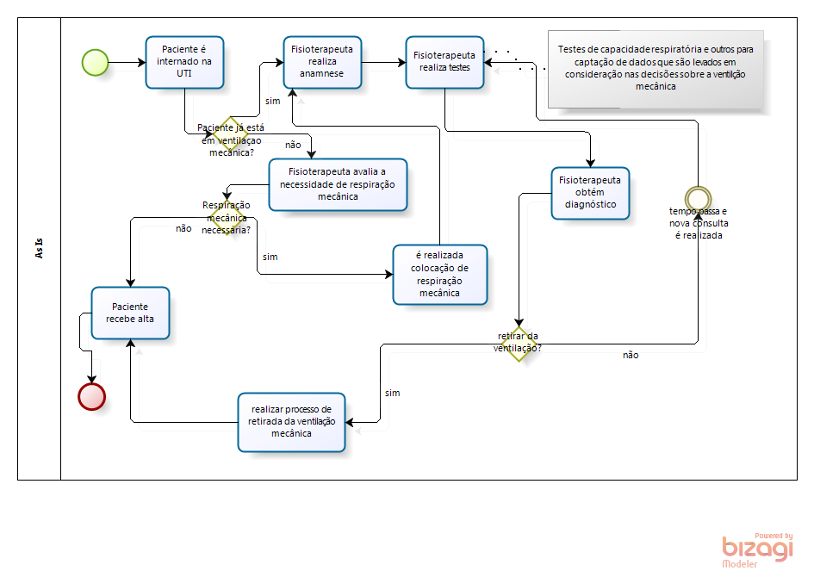
Macro Fluxo dos Processos de Negócio

Slide 6
Requisitos Funcionais
RF01 O sistema deverá apresentar um questionário para entrar com as informações necessárias ao diagnostico.
RF02 O sistema deverá gerar um relatório nos padrões utilizados anteriormente à implantação do mesmo, a fim de prosseguir o fluxo normal das informações do paciente.

Slide 7
Requisitos Funcionais
RF03 O sistema deverá ter a opção de diagnostico para paciente recém chegado, informando se há a necessidade de colocá-lo em ventilação mecânica
RF04 O sistema deverá ter a opção de diagnostico para paciente em ventilação informando se o desmame é recomendado

Slide 8
Requisitos Funcionais
RF05 O sistema devera apresentar o índice de sucesso do desmame.
RF06 O sistema deverá justificar o valor apresentado no índice de desmame para que o fisioterapeuta possa ter mais certeza da precisão do diagnostico passado e decidir se concorda
RF07 O sistema deverá permitir a inclusão de novas regras

Slide 9
Requisitos Funcionais
RF08 O sistema deverá a partir das respostas dadas no questionário, dar o diagnóstico de desmame junto com os motivos para o mesmo.
RF09 O sistema devera informar qual a chance do paciente precisar voltar a ventilação mecânica, se o diagnostico for desmame.

Slide 10
Requisitos Funcionais
RF10 Todos os diagnósticos fornecidos pelo sistema, devem apresentar um relatório de como chegou aquele resultado informando quais foram as principais variáveis de analise e como elas influenciaram no resultado.
RF11 Os resultados de diagnósticos devem ser mantidos no sistema para futuras analises.

Slide 11
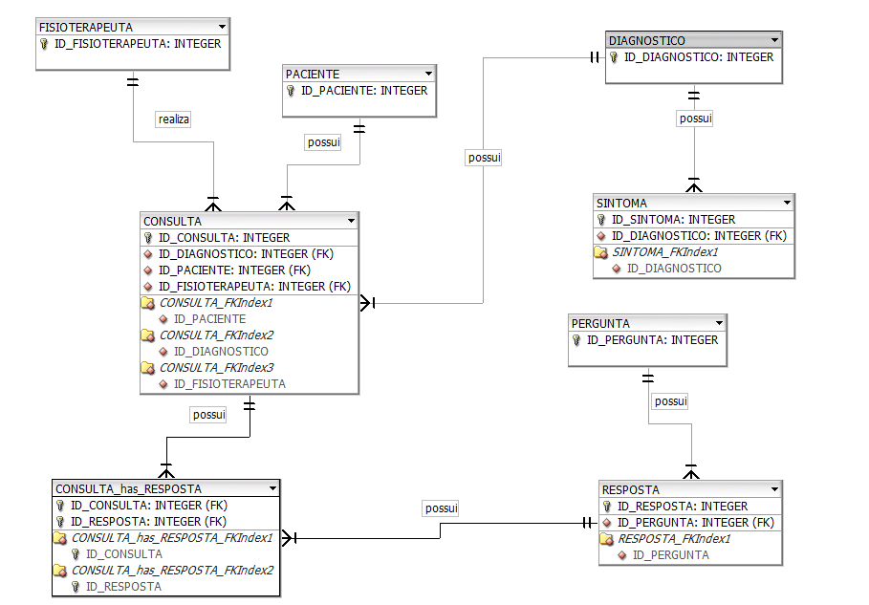
Diagrama Conceitual de Dados

Slide 12
Vantagens Competitivas
Redução significativa no tempo de desmame
Diminuição dos índices de insucessos e reintubações
Menor tempo na UTI
Redução dos custos hospitalares
Evolução dos estudos na área

Slide 13
Conclusão
A ideia do sistema trara beneficio não só a UTI como tambem ao fisioterapeuta que ficara mais seguro efetuando um desmame, tendo de forma rápida o conhecimento de outros fisioterapeutas.
A ideia do sistema também ira contribuir para o desenvolvimento de estudos nessa área que é considerada por muitos fisioterapeutas a “área da penumbra da terapia intensiva”

